Slide 1
Когда уже пора на микросервисы, GC tweaks, Event Sourcing и прочее?
Этапы развития проекта глазами программиста

Slide 2
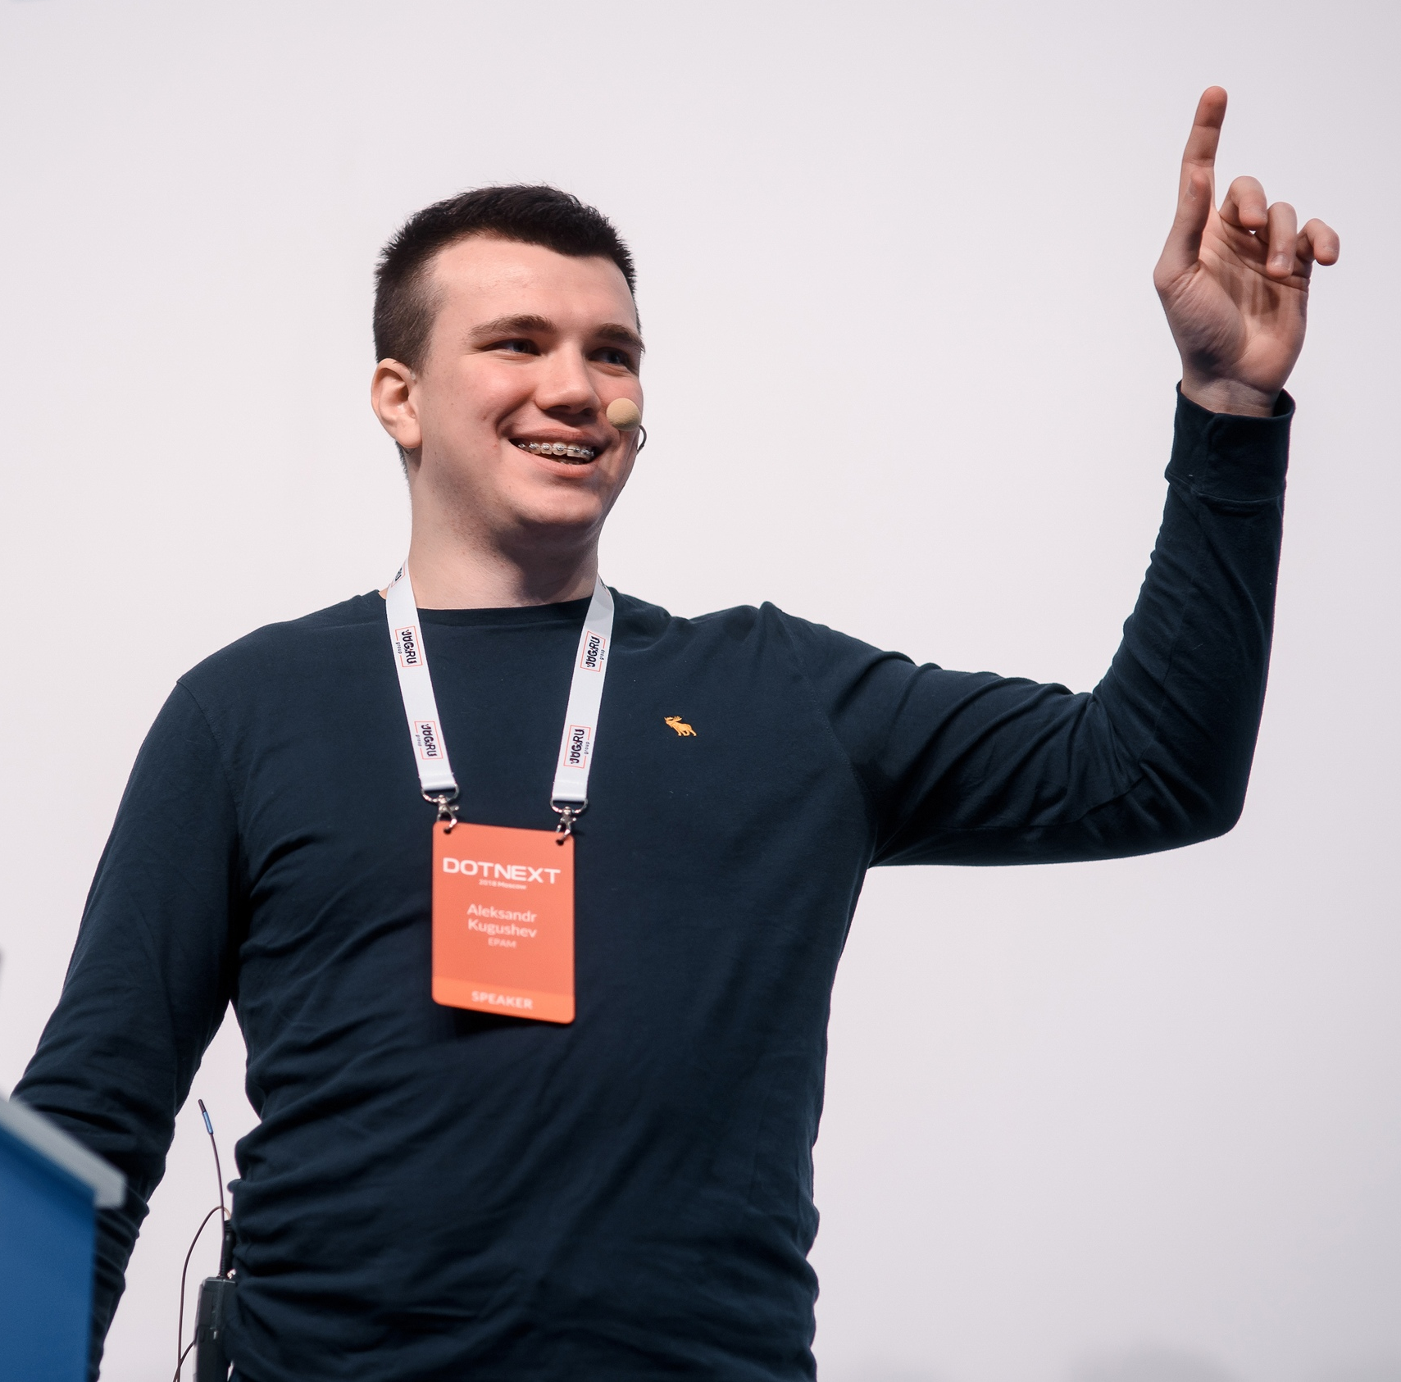
About me
Кугушев Александр
Lead Software Engineer
Notes:
Хочу поговорить о наших грешках. Начальства нету, можно быть честными. Каминг аут: мы люди, мы не безгрешны

Slide 3


Мы можем немного переоценить свои силы,
В описании таски
В проде
Notes:
Мы можем наобещать, а успеть только это... (тоже робот)

Slide 4


... увлечься общим решением,
Что заказчик хотел
Что мы сделали
Notes:
У заказчика кончился бензин
Нужно учеть заранее все что необходимо: масло, битум, пластик. Возьмем более обощенное решение

Slide 5


... забыть что либо критичное,
Бизнес логика, тесты, деплой, метрики...
логи
Notes:
Делаем мы большео приложение, отправили в плавание и поняли, что что-то забыли...

Slide 6


... проводить время не очень продуктивно,
Начальство приехало
Начальство уехало

Slide 7
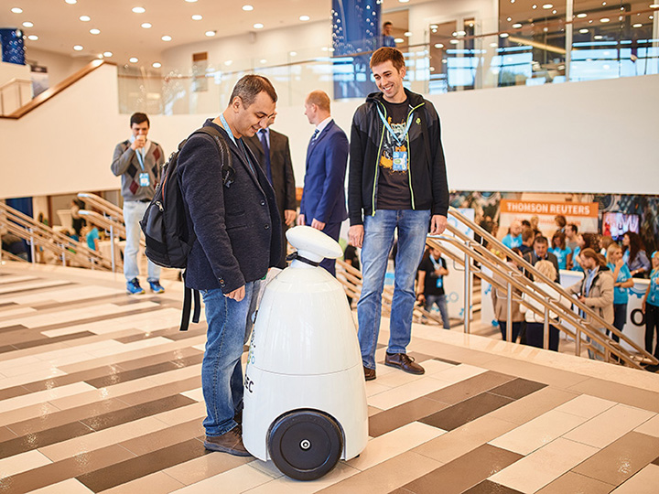

... успеть сделать только часть проекта (но хорошо),
Задача на спринт
Что успели
Notes:
Заказали нам робота
Колеса офигенные

Slide 8


... использовать CV-Driven технологий для простых ситуаций!
Что нужно заказчику
Что мы предлагаем
Notes:
Экспорт в плоскую таблицу, а делаем мы VR
Но всегда ли это грех???

Slide 9

Что за «CV-Driven технологии»?
Я знаю Elasticsearch, Redis, Docker, AWS и много других страшных слов!
Notes:
Давайте будем честны. Для НАС, это то, чем мы хвастаемся на собеседованиях и конференциях, пишем в CV и множим свою зарплату

Slide 10
CV-Driven технологии это плохо?
Мое CV
Проект
Notes:
Многие обвиняют разработчиков: он стал использовать технологию что бы добавить в резюме.

Slide 11
CV-Driven технологии это плохо?
Мое CV
Проект
Kafka
VR
ML.NET
Blockchain
Notes:
Если не думаем об интересах проекта, то да

Slide 12
CV-Driven технологии это плохо?
Мое CV
Проект
AWS
Redis
Docker
Elasticsearch
AWS
Redis
Docker
Elasticsearch
Notes:
Но если это нужно пректу, это оправдано!

Slide 13
Когда же «CV-Driven технологии» нужны проекту?
Не функциональные Требования
Производительность (Performance)
Масштабируемость (Scalability)
Доступность (Availability)
Удобство сопровождения (Maintainability)
Тестируемость (Testability)
...
Notes:
Но с точки зрения проекта это то, что позволяет удовлетворить не функциональным требованиям.
Ну, все понятно. Расходимся?

Slide 14


Но я же обычный программист!!!
Текущий проект
Новый проект
Notes:
Есть разработчик, который не хочет писать CRUD. Иметь больше денег, да и просто интересно.
- На текущем проекте архитектор просто дает задачи: у меня лет 6 назад, до EPAM было так
- На новом ректрутер расхваливает все и вся.
Как понять, что мы можем что-то предложить, и эта инициатива упадет на благодатную почву?

Slide 15
Этапы развития продукта
Notes:
Существует связь между метриками NFR и этапом развития проекта. В целом.

Slide 16
Этапы развития продукта
Notes:
Выход на новый рынок, новые фитчи, расширяется комнада

Slide 17

Extension
Up to date технологии
Упор на качество и возврат технического долга
Капитальные вложения в инфраструктуру
Унаследованный код
Неожиданные задачи, связанные с производительностью, масштабируемостью и проч.
Notes:
Екатерининский Дворец
Солидный возраст не скроешь
Зато challenge

Slide 18
Когда же «CV-Driven технологии» нужны проекту?
Не функциональные Требования
Этап развития продукта
Производительность (Performance)
Масштабируемость (Scalability)
Доступность (Availability)
Удобство сопровождения (Maintainability)
Тестируемость (Testability)
...
Introduction
Growth
Maturity
Extension
Decline
Notes:
В зависимости от этапа развития у нас разные метрики для данных NFR
Отказ от ответственности. В среднем все похожи, так как следуют кривой, что я показал до этого.

Slide 19

iLEVEL
Notes:
А дабы не быть голословным, я приведу в качестве примера проект ilevel: проект на extension
На каком из этапов какие CV-Driven технологии внедрялись, каким образом и какая была причина
Мой личный опыт показал, что путь данного проекта типичен для индустрии, так что +- пример можно распространить на остальные проекты

Slide 20




Архитектура и принятие решений
Introduction | Growth | Maturity | Extension
По книжке По звездам По аналогии ... | Ответственный за соблюдение требований | Архитектор следит и направляет Принятие решений распределяется по командам | Системный подход Архитектурные ревью Architecture Decision Log/Records Прочяя «бюрократия» ...
Notes:
Минутка политики
Как на проекте принимались и принимаются решения

Slide 21
Архитектура и принятие решений
Introduction | Growth | Maturity | Extension
По книжке По звездам По аналогии ... | Ответственный за соблюдение требований | Архитектор следит и направляет Принятие решений распределяется по командам | Системный подход Архитектурные ревью Architecture Decision Log/Records Прочяя «бюрократия» ...

Slide 22


Архитектура и принятие решений
Introduction | Growth | Maturity | Extension
По книжке По звездам По аналогии ... | Ответственный за соблюдение требований | Архитектор следит и направляет Принятие решений распределяется по командам | Системный подход Архитектурные ревью Architecture Decision Log/Records Прочяя «бюрократия» ...
Notes:
Понять, как мы можем влиять на принятие решений
Как правило, есть архитектор, который за всем следит.
Команда не большая, так что адресуйте свои идеи ему
Понимая, какие мотивы им движут, он тоже человек (история про F#)

Slide 23


Архитектура и принятие решений
Introduction | Growth | Maturity | Extension
По книжке По звездам По аналогии ... | Ответственный за соблюдение требований | Архитектор следит и направляет Принятие решений распределяется по командам | Системный подход Архитектурные ревью Architecture Decision Log/Records Прочяя «бюрократия» ...
Notes:
Понять, как мы можем влиять на принятие решений
Команда большая – власть просачивается тимлидам
Держите в уме общую стратегию (за нее отвечает архитектор). Обращайтесь напрямую к лидам.

Slide 24
Архитектура и принятие решений
Introduction | Growth | Maturity | Extension
По книжке По звездам По аналогии ... | Ответственный за соблюдение требований | Архитектор следит и направляет Принятие решений распределяется по командам | Системный подход Архитектурные ревью Architecture Decision Log/Records Прочяя «бюрократия» ...
Notes:
Понять, как мы можем влиять на принятие решений
Системный подход полехен всегда, но при такой команде и таком просте без него никак
Как продвагать решения? Вам расскажут

Slide 25
Микросервисы
Introduction | Growth | Maturity | Extension
Монолит
Монолит
Монолит
Serverless
Микросервис
Микросервис
Сервисы
Сервисы
Сервисы
Postgres, Elasticsearch
Postgres, Elasticsearch
MS SQL
MS SQL
MS SQL
MS SQL
CORE
Notes:
На этом этапе мы выбрали монолит так как важно быстро выйти на рынок

Slide 26
Микросервисы
Introduction | Growth | Maturity | Extension
Монолит
Монолит
Монолит
Serverless
Микросервис
Микросервис
Сервисы
Сервисы
Сервисы
Postgres, Elasticsearch
Postgres, Elasticsearch
MS SQL
MS SQL
MS SQL
MS SQL
CORE
Notes:
Появляются клиенты
Сервисы – Reliability для фоновых задач
Несколько нод – Scalability

Slide 27
Микросервисы
Introduction | Growth | Maturity | Extension
Монолит
Монолит
Монолит
*
Serverless
Микросервис
Микросервис
Сервисы
Сервисы
Сервисы
Postgres, Elasticsearch
Postgres, Elasticsearch
MS SQL
MS SQL
MS SQL
MS SQL
CORE
Notes:
Команда растет. Монолит начинает жать в плечах
Микросервисы – Scalability, Maintainability

Slide 28
Микросервисы
Introduction | Growth | Maturity | Extension
*
Монолит
Монолит
Монолит
Serverless
Микросервис
Микросервис
Сервисы
Сервисы
Сервисы
Postgres, Elasticsearch
Postgres, Elasticsearch
MS SQL
MS SQL
MS SQL
MS SQL
CORE
Notes:
Больше фитч – больше микросервисов

Slide 29
Микросервисы
Introduction | Growth | Maturity | Extension
*
Монолит
Монолит
Монолит
Serverless
Микросервис
Микросервис
Сервисы
Сервисы
Сервисы
Postgres, Elasticsearch
Postgres, Elasticsearch
MS SQL
MS SQL
MS SQL
MS SQL
CORE
Notes:
RECAP: хотите микросервисы, смотрите extension или introduction

Slide 30







Хостинг
Introduction | Growth | Maturity | Extension
Сервер в кладовке | Cloud Agnostic Риск простоя Контроль за сервисами ... | Cloud Agnostic Ниже расходы Выше требования к квалификации OPS … | Cloud Agnostic Контроль Требования к OPS Риск простоя ...
 | Отдаться Облаку Зависимость от провайдера Быстрый запуск сервисов ... | Отдаться Облаку Оптимизация нагрузки Провайдеры «начинают наглеть» ... | Отдаться Облаку Оптимизация нагрузки Быстрый запуск сервисов ...
Notes:
Проще и дешевле подянть виртуалку в Vscale

Slide 31







Хостинг
Introduction | Growth | Maturity | Extension
Сервер в кладовке | Cloud Agnostic Риск простоя Контроль за сервисами ... | Cloud Agnostic Ниже расходы Выше требования к квалификации OPS … | Cloud Agnostic Контроль Требования к OPS Риск простоя ...
 | Отдаться Облаку Зависимость от провайдера Быстрый запуск сервисов ... | Отдаться Облаку Оптимизация нагрузки Провайдеры «начинают наглеть» ... | Отдаться Облаку Оптимизация нагрузки Быстрый запуск сервисов ...
Notes:
Требование: Scalability, Maintainability
Менее важный: Pricing
«Тема очень сложная. В вашем продукте может быть специфичная ситуация»
ОБЪЯСНИТЬ ЧТО ЗНАЧИТ CLOUD AGNOSTIC!!! (Vendor Lock)

Slide 32
Хостинг
Introduction | Growth | Maturity | Extension
Сервер в кладовке | Cloud Agnostic Риск простоя Контроль за сервисами ... | Cloud Agnostic Ниже расходы Выше требования к квалификации OPS … | Cloud Agnostic Контроль Требования к OPS Риск простоя ...
 | Отдаться Облаку Зависимость от провайдера Быстрый запуск сервисов ... | Отдаться Облаку Оптимизация нагрузки Провайдеры «начинают наглеть» ... | Отдаться Облаку Оптимизация нагрузки Быстрый запуск сервисов ...
Notes:
Требование: Scalability, Maintainability
Менее важный: Pricing
«Тема очень сложная. В вашем продукте может быть специфичная ситуация»

Slide 33
Хостинг
Introduction | Growth | Maturity | Extension
Сервер в кладовке | Cloud Agnostic Риск простоя Контроль за сервисами ... | Cloud Agnostic Ниже расходы Выше требования к квалификации OPS … | Cloud Agnostic Контроль Требования к OPS Риск простоя ...
 | Отдаться Облаку Зависимость от провайдера Быстрый запуск сервисов ... | Отдаться Облаку Оптимизация нагрузки Можно уменьшать команду ... | Отдаться Облаку Оптимизация нагрузки Быстрый запуск сервисов ...
Notes:
Pricing, Maintainability
Agnostic: Расходы ниже так как нагрузка становится предсказуемой.
Отадтсья: Делегируем поддержку сервисов – меньше и проще разработка
Мы перезжали на AWS, миграция по клиентам почти без даунтайма

Slide 34
Хостинг
Introduction | Growth | Maturity | Extension
Сервер в кладовке | Cloud Agnostic Риск простоя Контроль за сервисами ... | Cloud Agnostic Ниже расходы Выше требования к квалификации OPS … | Cloud Agnostic Контроль Требования к OPS Риск простоя ...
 | Отдаться Облаку Зависимость от провайдера Быстрый запуск сервисов ... | Отдаться Облаку Оптимизация нагрузки Можно уменьшать команду ... | Отдаться Облаку Оптимизация нагрузки Быстрый запуск сервисов ...
Notes:
Pricing, Maintainability
Agnostic: Расходы ниже так как нагрузка становится предсказуемой.
Отадтсья: Делегируем поддержку сервисов – меньше и проще разработка
Мы перезжали на AWS, миграция по клиентам почти без даунтайма

Slide 35
Хостинг
Introduction | Growth | Maturity | Extension
Сервер в кладовке | Cloud Agnostic Риск простоя Контроль за сервисами ... | Cloud Agnostic Ниже расходы Выше требования к квалификации OPS … | Cloud Agnostic Контроль Требования к OPS Риск простоя ...
 | Отдаться Облаку Зависимость от провайдера Быстрый запуск сервисов ... | Отдаться Облаку Оптимизация нагрузки Провайдеры «начинают наглеть» ... | Отдаться Облаку Оптимизация нагрузки Быстрый запуск сервисов ...
Notes:
Требование: Scalability, Maintainability при сохранении Pricing
Команды больше, риски простоя больше чем при Grow. Зависимости уже не страшны

Slide 36
Хостинг
Introduction | Growth | Maturity | Extension
Сервер в кладовке | Cloud Agnostic Риск простоя Контроль за сервисами ... | Cloud Agnostic Ниже расходы Выше требования к квалификации OPS … | Cloud Agnostic Контроль Требования к OPS Риск простоя ...
 | Отдаться Облаку Зависимость от провайдера Быстрый запуск сервисов ... | Отдаться Облаку Оптимизация нагрузки Провайдеры «начинают наглеть» ... | Отдаться Облаку Оптимизация нагрузки Быстрый запуск сервисов ...
Notes:
Требование: Scalability, Maintainability при сохранении Pricing
Команды больше, риски простоя больше чем при Grow. Зависимости уже не страшны

Slide 37
Хостинг
Introduction | Growth | Maturity | Extension
Сервер в кладовке | Cloud Agnostic Риск простоя Контроль за сервисами ... | Cloud Agnostic Ниже расходы Выше требования к квалификации OPS … | Cloud Agnostic Контроль Требования к OPS Риск простоя ...
 | Отдаться Облаку Зависимость от провайдера Быстрый запуск сервисов ... | Отдаться Облаку Оптимизация нагрузки Провайдеры «начинают наглеть» ... | Отдаться Облаку Оптимизация нагрузки Быстрый запуск сервисов ...
Notes:
RECAP: хотитие cloud services (DynamoDB, Serverless), уточняйте. Вероятнее всего на extension

Slide 38
База данных
Introduction | Growth | Maturity | Extension
Join on BE + In Memory Cache
ORM
ORM
ORM
SQL
RDS
SQL
NOSQL
ORM
ORM
Stored Procedures
Micro ORM
ORM
Join on BE + In Memory Cache
Micro ORM
MS SQL
MS SQL
MS SQL
Stored Procedures
MS SQL
Stored Procedures
Notes:
Мы начали с ...
Если не можем предсказать конкретные требования по нагрузке и структуре данных, SQL дает больше возможностей, нежели No-SQL
ORM позволит быстро накидать прототип
Тут не Microsoft SQL, а Monstrous SQL

Slide 39
База данных
Introduction | Growth | Maturity | Extension
Join on BE + In Memory Cache
ORM
ORM
ORM
SQL
RDS
SQL
NOSQL
ORM
ORM
Stored Procedures
Micro ORM
ORM
Join on BE + In Memory Cache
Micro ORM
MS SQL
MS SQL
MS SQL
Stored Procedures
MS SQL
Stored Procedures
Notes:
Performance – ORM не справляется
Подходит если есть экспертиза

Slide 40
База данных
Introduction | Growth | Maturity | Extension
*
Join on BE + In Memory Cache
ORM
ORM
ORM
SQL
RDS
SQL
NOSQL
ORM
ORM
Stored Procedures
Micro ORM
ORM
Join on BE + In Memory Cache
Micro ORM
MS SQL
MS SQL
MS SQL
Stored Procedures
MS SQL
Stored Procedures
Notes:
Scalability, Pricing
Уменьшаем роль базы данных. Ядря MSSQL очень дорогие.

Slide 41
База данных
Introduction | Growth | Maturity | Extension
*
Join on BE + In Memory Cache
ORM
ORM
ORM
SQL
RDS
SQL
NOSQL
ORM
ORM
Stored Procedures
Micro ORM
ORM
Join on BE + In Memory Cache
Micro ORM
MS SQL
MS SQL
MS SQL
Stored Procedures
MS SQL
Stored Procedures
Notes:
Scalability, Pricing
Уменьшаем роль базы данных. Ядря MSSQL очень дорогие.

Slide 42
База данных
Introduction | Growth | Maturity | Extension
*
Join on BE + In Memory Cache
ORM
ORM
ORM
SQL
RDS
SQL
NOSQL
ORM
ORM
Stored Procedures
Micro ORM
ORM
Join on BE + In Memory Cache
Micro ORM
MS SQL
MS SQL
MS SQL
Stored Procedures
MS SQL
Stored Procedures
Notes:
Scalability, Pricing
Уменьшаем роль базы данных. Ядря MSSQL очень дорогие.

Slide 43
База данных
Introduction | Growth | Maturity | Extension
*
*
Join on BE + In Memory Cache
ORM
ORM
ORM
SQL
RDS
SQL
NOSQL
ORM
ORM
Stored Procedures
Micro ORM
ORM
Join on BE + In Memory Cache
Micro ORM
MS SQL
MS SQL
MS SQL
Stored Procedures
MS SQL
Stored Procedures
Notes:
Старая база уходит в Core, RDS для скейлинга, NoSQL для спецфичных вещей
RECAP: хотите NoSQL, смотрите Grow (нерпедсказуемые требования) или Extension

Slide 44
База данных
Introduction | Growth | Maturity | Extension
*
*
Join on BE + In Memory Cache
ORM
ORM
ORM
SQL
RDS
SQL
NOSQL
ORM
ORM
Stored Procedures
Micro ORM
ORM
Join on BE + In Memory Cache
Micro ORM
MS SQL
MS SQL
MS SQL
Stored Procedures
MS SQL
Stored Procedures
Notes:
RECAP: хотите NoSQL, смотрите Grow (нерпедсказуемые требования) или Extension

Slide 45















Калькуляции
Introduction | Growth | Maturity | Extension
Calculate
Calculate
Calculate
Pre-Calculate
Pre-Calculate
Notes:
Многие говорят, что мы, программисты, просто пересылаем циферку на UI. Но иногда, мы что-то считаем по-пути.
Гайдлайна нет, но могу рассказать историю финансовых калькуляций в iLevel. В каждоый истории есть мораль ☺
Финансовые данные нужно отображать
Решили сделать а-ля Data Lake
Решение принято на основе предыдущего опыта
Pros: Быстрая выборка любых данных
Cons: Работает когда мало трафика

Slide 46
Калькуляции
Introduction | Growth | Maturity | Extension
Calculate
Calculate
Calculate
Pre-Calculate
Pre-Calculate
Notes:
Возникло требование: не все данные можно предпосчитать (аггреации с IRR)
Считаем данные в Calc Engine

Slide 47
Калькуляции
Introduction | Growth | Maturity | Extension
Calculate
Calculate
Calculate
Pre-Calculate
Pre-Calculate
Notes:
Scalability: много данных и трафика
High Performance Calc Engine

Slide 48



Калькуляции
Introduction | Growth | Maturity | Extension
Calculate
Calculate
Calculate
Pre-Calculate
Pre-Calculate
Notes:
Много клиентов у Calc Engine! Необходим auto scaling: проблемы консистентности.

Slide 49






Калькуляции
Introduction | Growth | Maturity | Extension
Calculate
Calculate
Calculate
Pre-Calculate
Pre-Calculate
Notes:
RECAP: хотите high performance – Maturity, Extension. Так как на ранних этапах проще закидать железом
Почему бы сразу не сделать Auto Scaled High Performance Calc Engine?

Slide 50
Калькуляции и производительность
Новые данные с прода
Performance Тесты
Профилирование памяти, GC, CPU
Тонкая подстройка
Профилирование
Visual Studio
Perv View
Benchmarks
Load Tests
Performance Tests
…
Notes:
Почему бы сразу не сделать Auto Scaled High Performance Calc Engine?
Это дорого и может не пригодиться

Slide 51
Калькуляции и производительность
Новые данные с прода
Performance Тесты
Профилирование памяти, GC, CPU
Тонкая подстройка
Управление принудительной сборкой мусора
Явная компрессия LOH
Раскладывание данных ради избежания cache miss
Специфичные поисковые алгоритмы
Побайтовая оптимизация размера объектов
Усеченные типы данных
Распределение нагрузки по ядрам
...
Notes:
Обратите внимание: без понимания, какой объем нужно поддержать, не стоит делать преждевременную оптимизацию.
Каждый из этих оптимизаций:
Вносит подсчитанный эффект на производительность
Имеет Business Value
Не сильно влияет на читаемость кода
RECAP: Что бы performance и в резюме и с пользой для проекта, нужно плясать от конкретной пользы. Были случаи, когда люди делали оптимизации «с доклада», но они не удовлетворяли ни одному из этих требований

Slide 52
Очереди, Кэш, Поиск
out-of-process
Альтернативы
RabbitMq
Kafka
ZeroMq
Redis
Memcached
Ncache
Elasticsearch
Solr
…
In-Process
In-Database
Notes:
Святая CV-Driven троица
Все говорят об out of process решениях

Slide 53



Очереди
Introduction | Growth | Maturity | Extension
- | Service Broker | RabbitMQ | SQS, SNS
Notes:
Задач специфичных не было

Slide 54

Очереди
Introduction | Growth | Maturity | Extension
- | Service Broker | RabbitMQ | SQS, SNS
Notes:
Запускать фоновые задачи

Slide 55

Очереди
Introduction | Growth | Maturity | Extension
- | Service Broker | RabbitMQ | SQS, SNS
Notes:
Фоновые задачи вне основной БД (с микросервисами)

Slide 56

Очереди
Introduction | Growth | Maturity | Extension
- | Service Broker | RabbitMQ | SQS, SNS
Notes:
Периодические задачи и задачи с необходимостью auto scaling

Slide 57
Очереди
Introduction | Growth | Maturity | Extension
- | Service Broker | RabbitMQ | SQS, SNS
Notes:
RECAP: очереди могут понадобиться в любой момент. Но в extension фазе, скорее всего, будете переиспользовать текущую экосистему.

Slide 58




Кэш
Introduction | Growth | Maturity | Extension
- | InMemory | InMemory Hybrid Use Change Tracking for Invalidation | InMemory Hybrid Distributed Invalidation on event
Notes:
Не стоит закладываться в начале в кешинг, так как инвалидация его – большая проблема

Slide 59

Кэш
Introduction | Growth | Maturity | Extension
- | InMemory | InMemory Hybrid Use Change Tracking for Invalidation | InMemory Hybrid Distributed Invalidation on event
Notes:
Performance
Memoization
Инвалидация по времени

Slide 60
Кэш
Introduction | Growth | Maturity | Extension
- | InMemory | InMemory Hybrid Use Change Tracking for Invalidation | InMemory Hybrid Distributed Invalidation on event
Notes:
Performance и Consistency
Гибридный так как ходит в базу, но только за changes

Slide 61


Кэш
Introduction | Growth | Maturity | Extension
- | InMemory | InMemory Hybrid Use Change Tracking for Invalidation | InMemory Hybrid Distributed Invalidation on event
Notes:
Performance, Consistency для микросервисов
Используем Redis, до этого кеши были нужны монолиту. Микросервисы и так неплохо жили

Slide 62
Кэш
Introduction | Growth | Maturity | Extension
- | InMemory | InMemory Hybrid Use Change Tracking for Invalidation | InMemory Hybrid Distributed Invalidation on event
Notes:
RECAP: Многие начинают использвоать distributed cache в самом начале. Возникает много проблем, и многие это знают. Так что чем позже он появится, тем лучше. Скорее всего вы чаще будете встречать возможности нормально поработать с Redis именно на extended проектах.

Slide 63


Поиск
Introduction | Growth | Maturity | Extension
- | In-Process SQL | In-Process SQL Elasticsearch | In-Process SQL Amazon Elasticsearch Service
Notes:
В начале искать ничего не надо

Slide 64
Поиск
Introduction | Growth | Maturity | Extension
- | In-Process SQL | In-Process SQL Elasticsearch | In-Process SQL Amazon Elasticsearch Service
Notes:
Пока растем достаточно возможностей базы и библиотечных решений

Slide 65

Поиск
Introduction | Growth | Maturity | Extension
- | In-Process SQL | In-Process SQL Elasticsearch | In-Process SQL Amazon Elasticsearch Service
Notes:
Pricing
Данные не помещаются в память а база дорогая
Обновление данных через события

Slide 66

Поиск
Introduction | Growth | Maturity | Extension
- | In-Process SQL | In-Process SQL Elasticsearch | In-Process SQL Amazon Elasticsearch Service
Notes:
Идет бурный рост и развитие: необходимо снизить расходы на OPS

Slide 67
Поиск
Introduction | Growth | Maturity | Extension
- | In-Process SQL | In-Process SQL Elasticsearch | In-Process SQL Amazon Elasticsearch Service
Notes:
RECAP: как и с очередями, задача поиска может появится в любой момент, даже в самом начале. А вот в финайльной фазе сокрее всего новых внедрений не будет. Но это не значит, что вы не сможете с Elasticsearch/Solr поработать в extended проектах. Поиск это не очереди, где запустили и забыли. Тут происходят постоянно новые улучшения и новые требования.

Slide 68
Согласованность
Данные не согласованы между
Events SOURCING (Pragmatic)
MS SQL
Microservices DB
Search DB
In Memory Cache
Distributed Cache
Change Tracking
MSSQL
Message Queue
DB/Cache/..
Data
Events
Notes:
Как мы решаем проблему consistency
RECAP: архитектура вокруг EventSourcing нередко плнируется заранее, так как понятны кейсы, когда он нужен. Но это не значит, что прагматичная версия данного подхода не примиенима на поздних этапах. Т.е. Ожидайте или на этапе Introduction, или Extension.

Slide 69
Качество
Introduction | Growth | Maturity | Extension
Unit Tests Manual QA | Unit Tests Manual QA Integration Tests Auto QA | Unit Tests Manual QA Integration Tests Auto QA Code Review Quality Gates Code Ownership | Unit Tests Manual QA Integration Tests Auto QA Code Review Quality Gates Code Ownership Syntax Analyzers Mutation Testing Signing Off by Product Owner
Notes:
Конечно, в начале хочется все и сразу.
Но бюджет не резиновый

Slide 70
Качество
Introduction | Growth | Maturity | Extension
Unit Tests Manual QA | Unit Tests Manual QA Integration Tests Auto QA | Unit Tests Manual QA Integration Tests Auto QA Code Review Quality Gates Code Ownership | Unit Tests Manual QA Integration Tests Auto QA Code Review Quality Gates Code Ownership Syntax Analyzers Mutation Testing Signing Off by Product Owner
Notes:
Начинаем много пилит фитч, что-бы меньше тратить времени на регрессию

Slide 71
Качество
Introduction | Growth | Maturity | Extension
Unit Tests Manual QA | Unit Tests Manual QA Integration Tests Auto QA | Unit Tests Manual QA Integration Tests Auto QA Code Review Quality Gates Code Ownership | Unit Tests Manual QA Integration Tests Auto QA Code Review Quality Gates Code Ownership Syntax Analyzers Mutation Testing Signing Off by Product Owner
Notes:
Кода становится слишком много. Команда уже достаточно большая, необходима разуманая бюрократия для контроля.

Slide 72
Качество
Introduction | Growth | Maturity | Extension
Unit Tests Manual QA | Unit Tests Manual QA Integration Tests Auto QA | Unit Tests Manual QA Integration Tests Auto QA Code Review Quality Gates Code Ownership | Unit Tests Manual QA Integration Tests Auto QA Code Review Quality Gates Code Ownership Syntax Analyzers Mutation Testing Signing Off by Product Owner
Notes:
Много команд
Veracode, Sonar
Continuous Delivery: Owner сделал сайн офф и в прод!!!

Slide 73
Качество
Introduction | Growth | Maturity | Extension
Unit Tests Manual QA | Unit Tests Manual QA Integration Tests Auto QA | Unit Tests Manual QA Integration Tests Auto QA Code Review Quality Gates Code Ownership | Unit Tests Manual QA Integration Tests Auto QA Code Review Quality Gates Code Ownership Syntax Analyzers Mutation Testing Signing Off by Product Owner
Notes:
RECAP: именно на этапе Extension мы можем больше всего усилий тратить на качество кода
Заказчик уже наелса проблем с легаси
Есть деньги и понимание, что «уплата технического долга» не уйдет в пыль
Уже настроена CI/CD экосистема

Slide 74
Какие CV-Driven технологии мы использовали
Introduction | Growth | Maturity | Extension
MSSQL | Service Broker QA Automation Memoization Advanced SQL | AWS Postgres Elasticsearch RabbitMQ Performance Tweaks | Docker Serverless Redis SQS, SNS Event Sourcing Mutation Testing Syntax Analyzers
Notes:
Вы можете заметить как много всего мы использовали на этапе Maturity. Но все они были внедрены для будущего расширения. Без него было бы так:

Slide 75
Какие CV-Driven технологии мы использовали
Introduction | Growth | Maturity | Decline
MSSQL | Service Broker QA Automation Memoization Advanced SQL | Performance Tweaks
Notes:
Если бы был Decline, то максимум что бы у нас было это фиксы очевидных проблем

Slide 76
Этапы развития продукта и консерватизм
Notes:
Без Extension

Slide 77
Этапы развития продукта и консерватизм
Notes:
Известное дело: «Не идите в проекты на саппорте»

Slide 78
Этапы развития продукта и консерватизм
Notes:
Но есть же extension! Это этап на котором сильно расширяется команда: У НАС ТОЛЬКО ПО .NET 10 ОТКРЫТЫХ ПОЗИЦИЙ!!!

Slide 79
Этапы развития продукта и консерватизм
Notes:
Introduction: ничего не понятно, зависимость от скилов команды
Grow: требования надо удовлетворять, но на многие вещи ресурсов мало. Рановато.
Maturity: в данном случае – подготовка к Extension
Extension: нужно много фитчей + много команд = самый низкий консерватизм
ВООБЩЕ, ВЫБИРАЙТЕ ПРОЕКТ ПО ДУШЕ! Я ПОКАЗАЛ ЗАКОНОМЕРНОСТИ, И ТЕПЕРЬ ВЫ ЗНАЕТЕ, КАК И ПРОЕКТУ ПОЛЬЗУ ПРИНЕСТИ, И СЕБЯ НЕ ОБИДЕТЬ!!!

Slide 80
Спасибо

